Slide 1
ÔN TẬP CUỐI HỌC KÌ II – TOÁN 4
PHẦN 1: SỐ TỰ NHIÊN – PHÂN SỐ
NGƯỜI THỰC HIỆN: NGUYỄN VĂN
GIÁO VIÊN: TRƯỜNG TIỂU HỌC TOÀN THẮNG – TIÊN THẮNG

Slide 2

CÂU 1: Số 123 035 567 đọc là:
Một trăm hai mươi ba triệu không trăm ba mươi lăm nghìn năm trăm sáu bảy.
Một trăm hai ba triệu không trăm ba mươi lăm nghìn năm trăm sáu mươi bảy.
$$\begin{aligned}Một trăm hai mươi ba triệu không trăm ba \\ mươi lăm nghìn năm trăm sáu mươi bảy.\end{aligned}$$
Notes:
Nhấn vào Icon cỏ chăm chỉ quay về màn hình chính.

Slide 3
CÂU 2: Trong các phép tính sau, phép tính nào có kết quả nhỏ nhất?
38 000 : 10
380 : 10
38 x 100
Notes:
Nhấn vào Icon cỏ chăm chỉ quay về màn hình chính.

Slide 4
CÂU 3: Số nào cần điền vào chỗ chấm của phép tính: 1 258 x 16 = ..... x 1 258
1258
16
61
Notes:
Nhấn vào Icon cỏ chăm chỉ quay về màn hình chính.

Slide 5
CÂU 4: Kết quả của phép tính:
15 000 + 5 x 2 000 là:
300.000
2.500
25.000
Notes:
Nhấn vào Icon cỏ chăm chỉ quay về màn hình chính.

Slide 6
CÂU 5: 7 x 120 = 120 x …
Số thích hợp điền vào chỗ chấm là :
7
6
8
Notes:
Nhấn vào Icon cỏ chăm chỉ quay về màn hình chính.

Slide 7



CÂU 6: Phân số chỉ phần tô màu của hình bên dưới là:
$$\frac{2}{3}$$
$$\frac{3}{5}$$
$$\frac{2}{5}$$
Notes:
Nhấn vào Icon cỏ chăm chỉ quay về màn hình chính.

Slide 8



CÂU 7:Rút gọn phân số $\frac{12 }{18}$ ta được phân số tối giản là?
$$\frac{2 }{3}$$
$$\frac{6 }{9}$$
$$\frac{4 }{6}$$
Notes:
Nhấn vào Icon cỏ chăm chỉ quay về màn hình chính.

Slide 9



CÂU 8: Phân số “ Mười lăm phần hai mươi sáu” được viết là:
$$\frac{26}{15}$$
$$\frac{15}{26}$$
$$\frac{15}{16}$$
Notes:
Nhấn vào Icon cỏ chăm chỉ quay về màn hình chính.

Slide 10



CÂU 9: Trong các phân số sau phân số nào là lớn nhất
$$\frac{4}{6}$$
$$\frac{8}{6}$$
$$\frac{16}{6}$$
Notes:
Nhấn vào Icon cỏ chăm chỉ quay về màn hình chính.

Slide 11
CÂU 10: Trung bình cộng của các số 150, 151 và 152 là:
151
152
150
Notes:
Nhấn vào Icon cỏ chăm chỉ quay về màn hình chính.

Slide 12
CÂU 11: Giá trị của biểu thức 2514 x a + 2458 với a = 3 là:
100 000
10 000
11 000
Notes:
Nhấn vào Icon cỏ chăm chỉ quay về màn hình chính.

Slide 13
PHẦN TỰ LUẬN

Slide 14
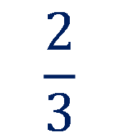
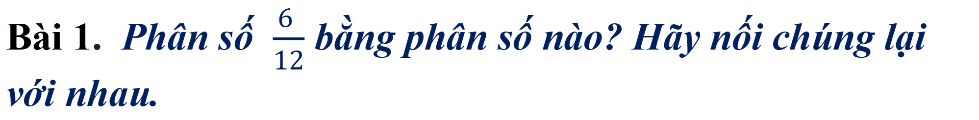
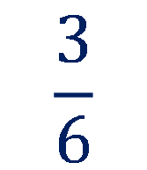
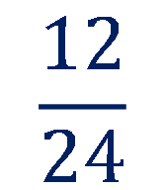
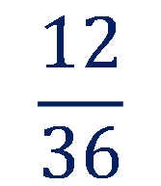
Bài 1. Phân số $\frac{6 }{12}$ bằng phân số nào? Hãy nối chúng lại với nhau.
$$\frac{12}{36}$$
$$\frac{3}{6}$$
$$\frac{12}{24}$$
$$\frac{2}{3}$$

Slide 15
Bài 2. Đúng ghi Đ, sai ghi S vào ô trống
Nam có một túi bi trong đó có 3 viên bi đỏ, 1 viên bi xanh. Nam nhắm mắt và lấy 2 viên trong túi.
Nam chắc chắn lấy được 2 viên bi đỏ
Nam có thể lấy được 1 viên bi đỏ và 1 viên bi xanh
Nam không thể lấy được 2 viên bi xanh
S
Đ
Đ

Slide 16
Bài 3. Điền số thích hợp vào chỗ chấm:
a. 6m²17cm² = … cm²
b. 9 thế kỉ = …. năm
60 017
900

Slide 17
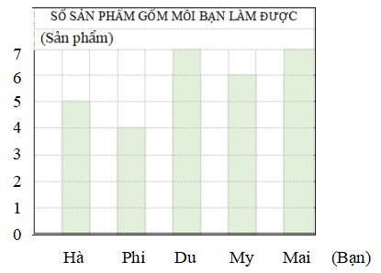
Bài 4. Quan sát biểu đồ rồi điền vào chỗ chấm.
6
a. Bạn My làm được ............... sản phẩm gốm.
3
b. Bạn Mai làm nhiều hơn bạn Phi ............... sản phẩm gốm.
c. Ba bạn Hà, Du, My. Trung bình mỗi bạn làm được ....................sản phẩm.
6

Slide 18

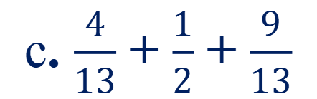
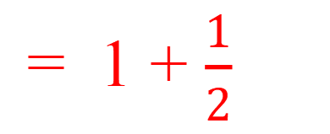
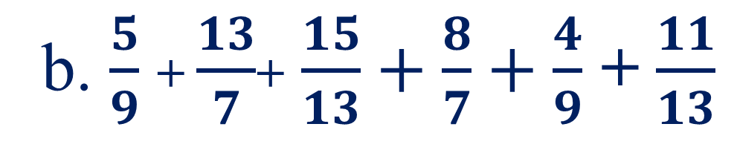
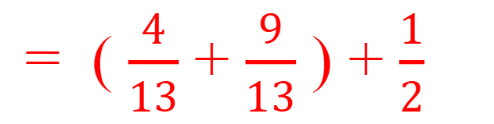
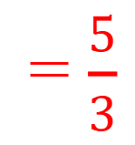
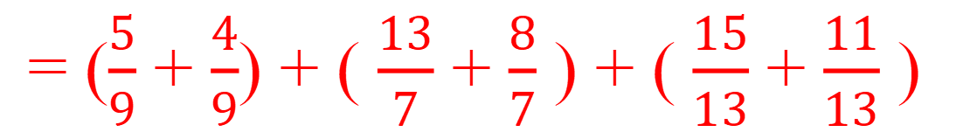
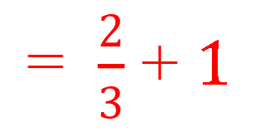
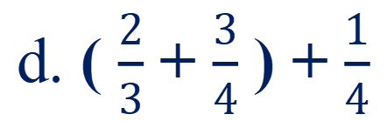
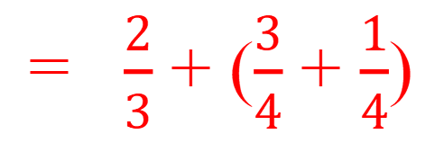
Bài 5. Tính bằng cách thuận tiện nhất:
a. 189 + 555 + 211 + 45
c. $\frac{4}{13}$ + $\frac{1}{2}$ + $\frac{9}{13}$
= ( 189 + 211) + ( 555 + 45)
= 400 + 600
= ( $\frac{4}{13}$ + $\frac{9}{13}$ ) + $\frac{1}{2}$
= 1 000
= 1 + $\frac{1}{2}$
= $\frac{3}{2}$
b. $\frac{5}{9}$ + $\frac{13}{7}$+ $\frac{15}{13}+\frac{8}{7}+\frac{4}{9}$ + $\frac{11}{13}$
d. ( $\frac{2}{3}$ + $\frac{3}{4}$ ) + $\frac{1}{4}$
= ($\frac{5}{9}$ + $\frac{4}{9}$) + ( $\frac{13}{7}$ + $\frac{8}{7}$ ) + ( $\frac{15}{13}$ + $\frac{11}{13}$ )
= $\frac{2}{3}$ + ($\frac{3}{4}$ + $\frac{1}{4}$)
= 1 + 3 + 2
= $\frac{2}{3}$ + 1
= $\frac{5}{3}$
= 6

Slide 19
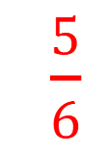
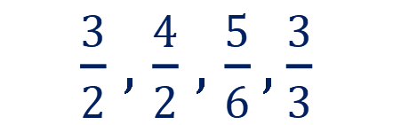
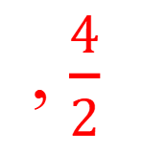

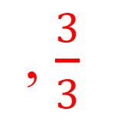
$\frac{3}{2}$ $,$ $\frac{4}{2}$ $,$ $\frac{5}{6},\frac{3}{3}$
Bài 6. Xếp các phân số theo thứ tự từ bé đến lớn:
$\frac{5}{6}$
, $\frac{3}{3}$
, $\frac{3}{2}$
, $\frac{4}{2}$

Slide 20
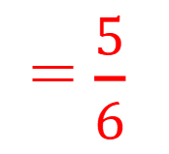
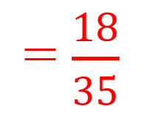

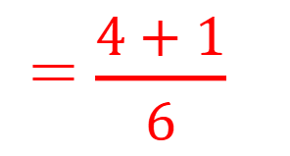
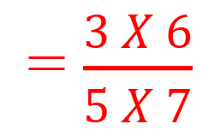
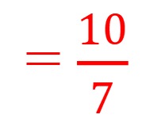
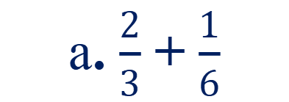
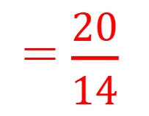
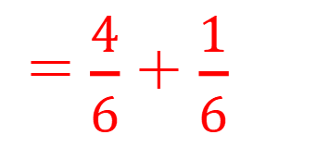
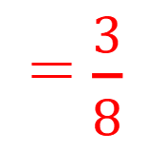

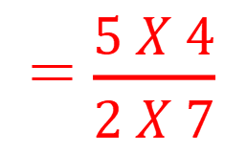
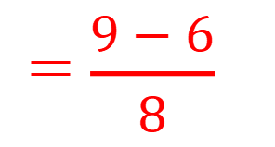

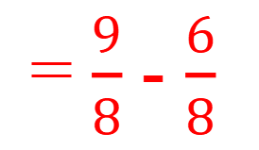
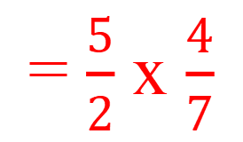
Bài 7. Tính :
a. $\frac{2}{3}$ + $\frac{1}{6}$
b. $\frac{9}{8}$ - $\frac{3}{4}$
c. $\frac{3}{5}$ x $\frac{6}{7}$
d. $\frac{5}{2}$ : $\frac{7}{4}$
= $\frac{4}{6}$ + $\frac{1}{6}$
= $\frac{3 X 6}{5 X 7}$
= $\frac{5}{2}$ x $\frac{4}{7}$
= $\frac{9}{8}$ - $\frac{6}{8}$
= $\frac{4 + 1}{6}$
= $\frac{5 X 4}{2 X 7}$
= $\frac{9 − 6}{8}$
= $\frac{18}{35}$
= $\frac{5}{6}$
= $\frac{20}{14}$
= $\frac{10}{7}$
= $\frac{3}{8}$

Slide 21
Bài 8. Chu vi của một sân cỏ hình chữ nhật là 136 m. Chiều dài hơn chiều rộng 14 m. Tính diện tích sân cỏ hình chữ nhật đó?
Bài giải
Nửa chu vi của sân cỏ là:
136 : 2 = 68 ( m)
Chiều dài sân cỏ là:
( 68 + 14 ) : 2 = 41( m)
Chiều rộng sân cỏ là:
41 - 14 = 27 ( m)
Diện tích sân cỏ là:
41 x 27 = 1 107 ( m2)
Đáp số : 1 107 m2

Slide 22







Notes:
Thiết kế: Hương Thảo – Zalo 0972115126

